Slide 1

BÀI THUYẾT TRÌNH CỦA NHÓM STK
CHỦ ĐỀ:
WEB BÁN HÀNG
THÀNH VIÊN:
Nguyễn Minh Thịnh
Amnard Same
Nguyễn Thị Nguyên Khương

Slide 2
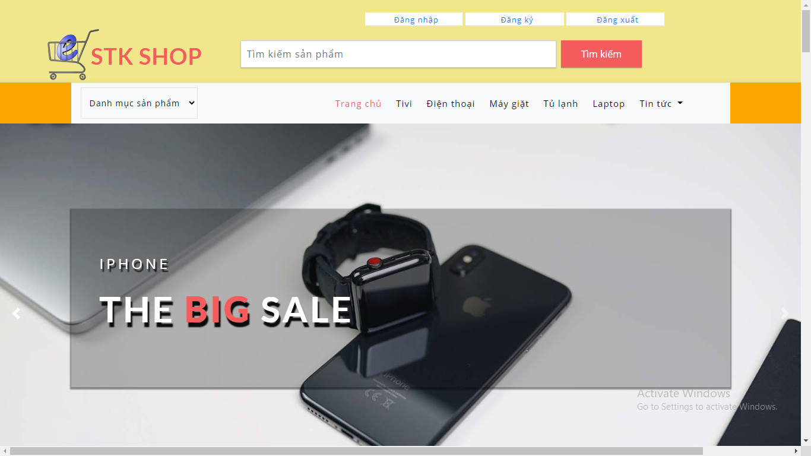
Trang Chủ

Slide 3
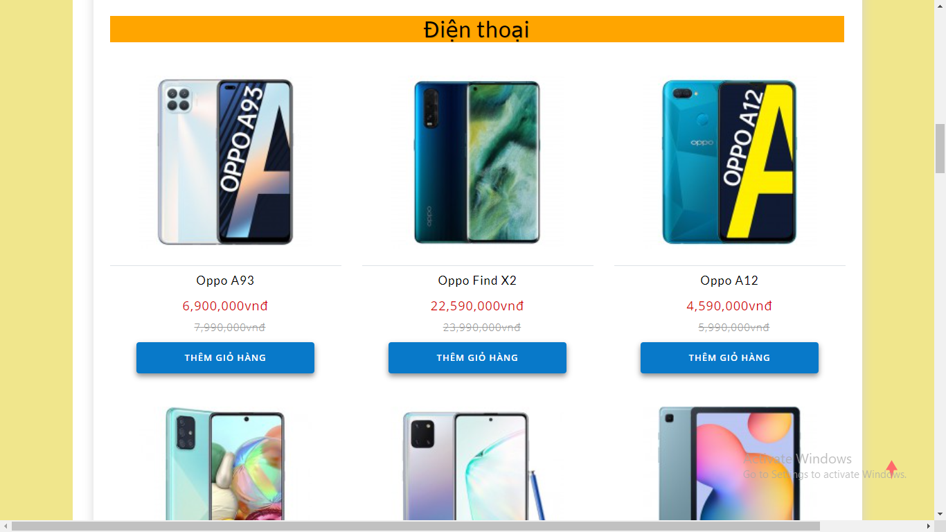
Trang Chủ

Slide 4
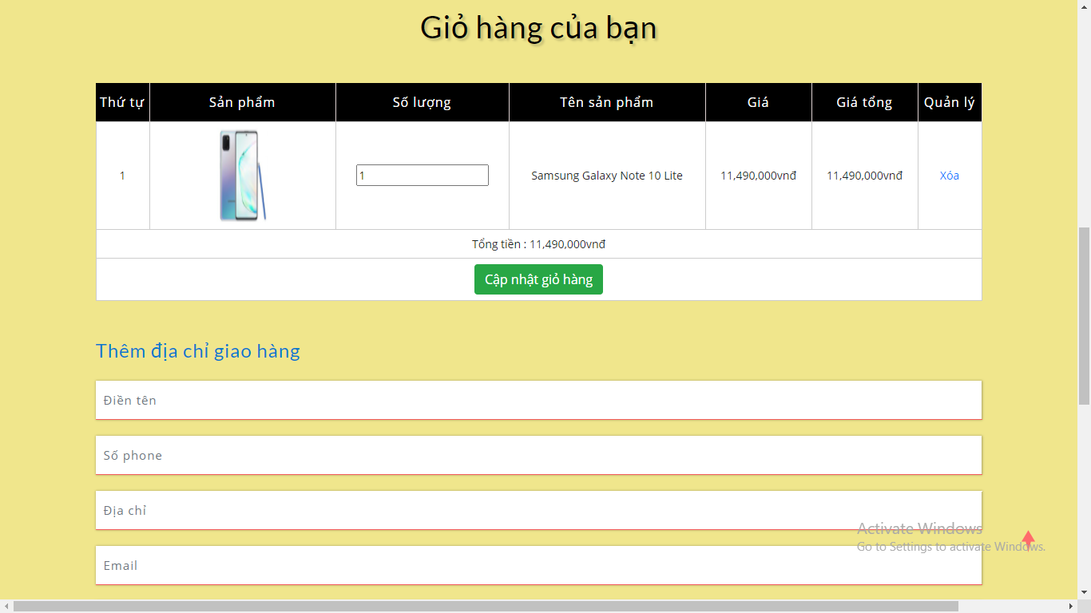
Giỏ Hàng

Slide 5
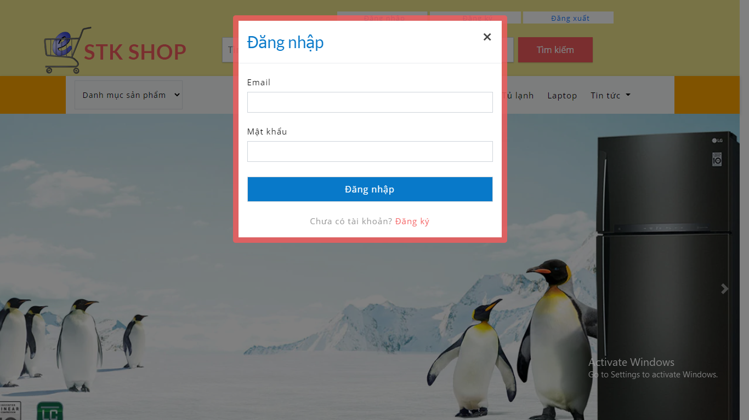
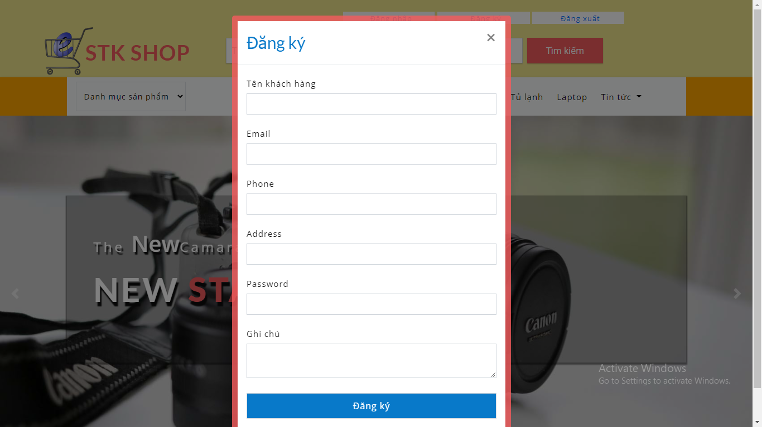
Khách Hàng

Slide 6
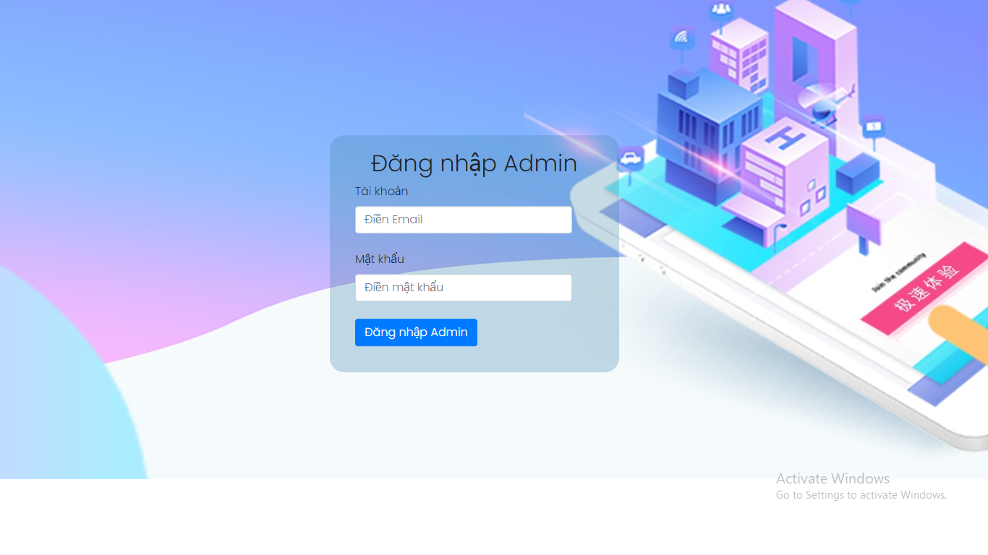
Trang Của ADMIN

Slide 7
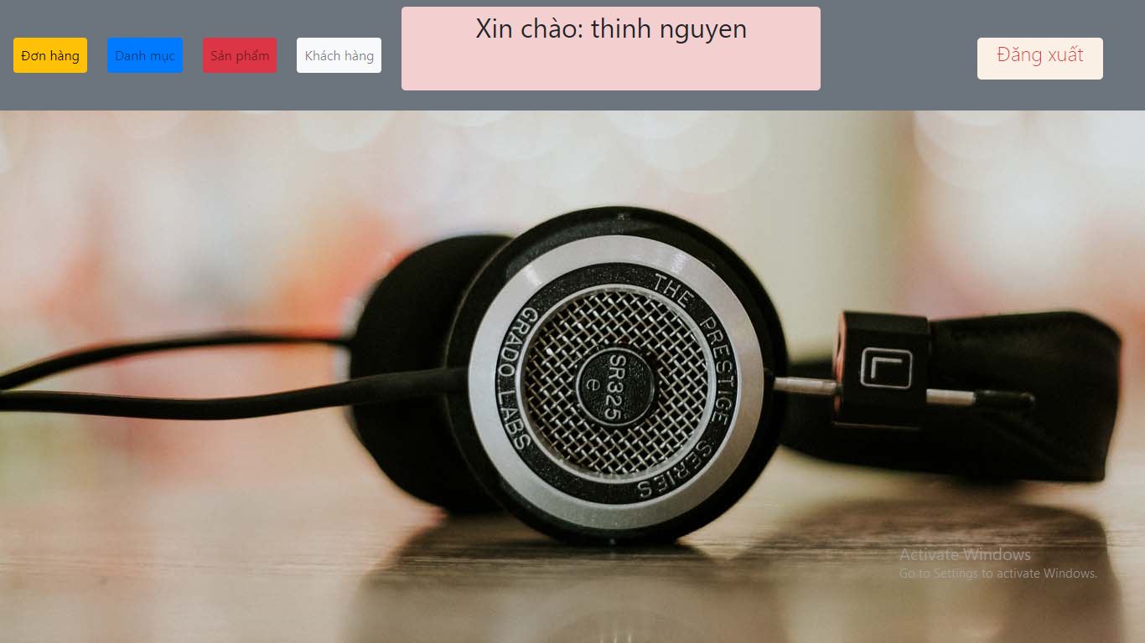
Trang Chủ Của ADMIN

Slide 8
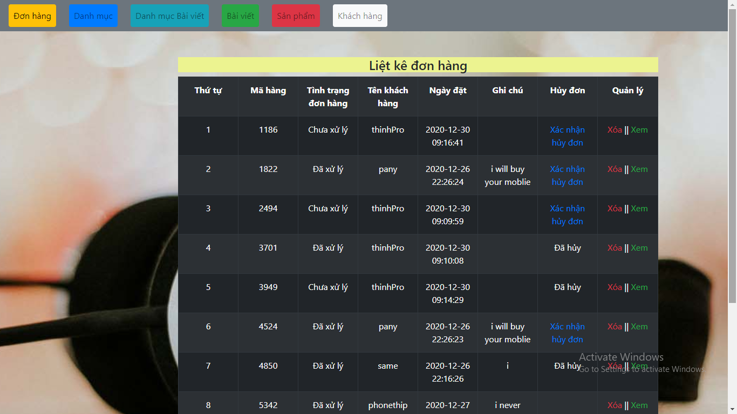
Đơn Hàng Của Khách Hàng

Slide 9
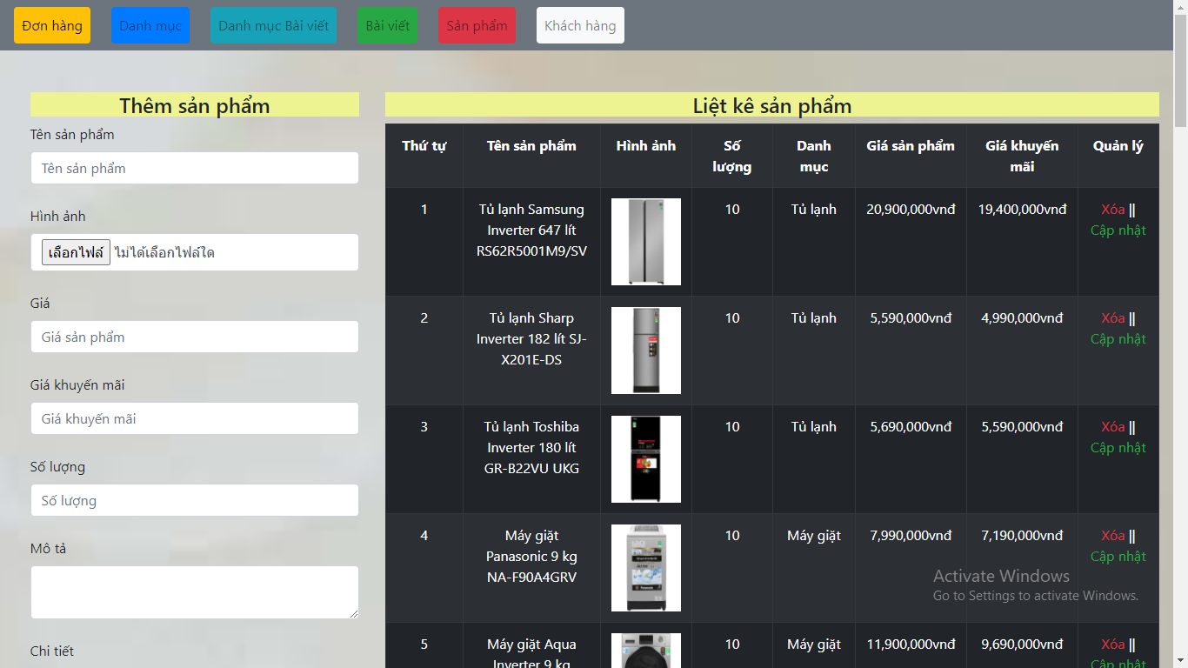
Liệt Kê Sản Phẩm

Slide 10
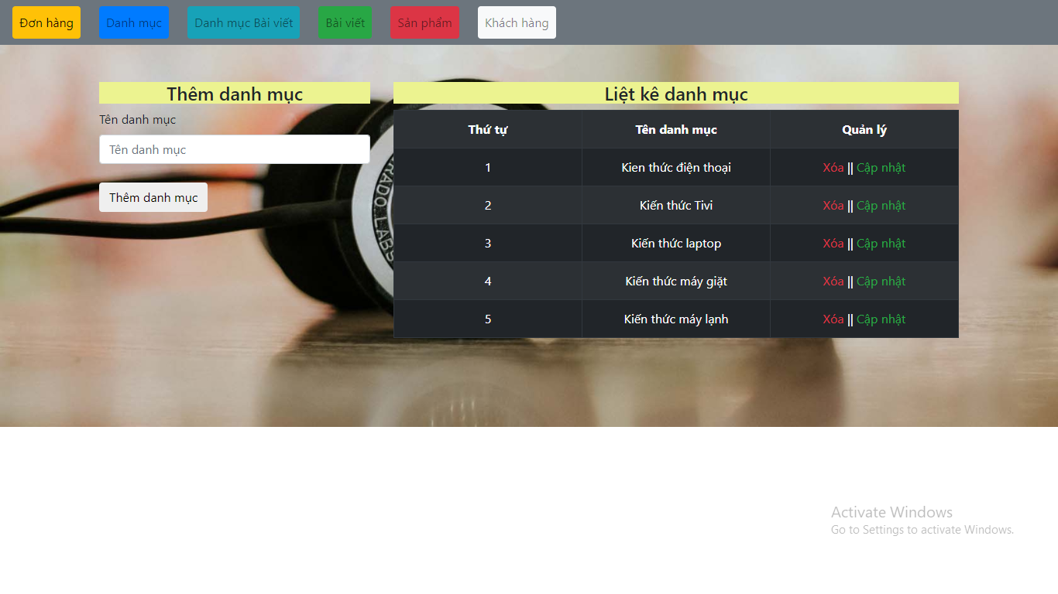
Liệt Kê Danh Mục

Slide 11
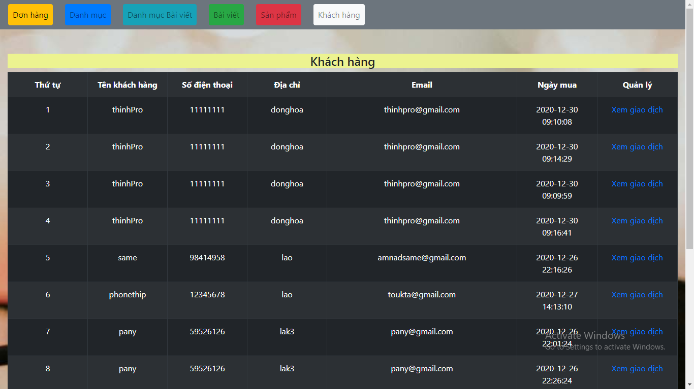
Khách Hàng

Slide 12
THE END
Cảm Ơn Thầy Và Các Bạn Lắng Nghe

